Slide 1
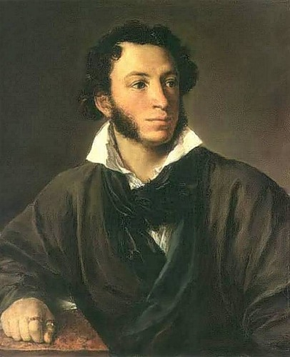
«Любовная лирика А. С Пушкина» (26 мая (6 июня) 1799— 29 января (10 февраля) 1837)

Slide 2
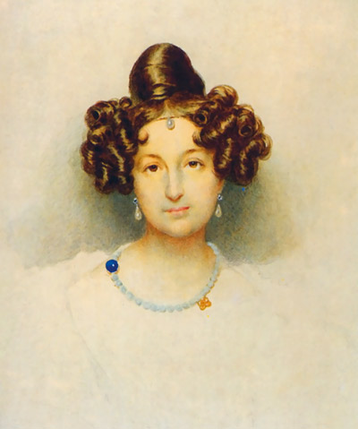
Елизавета Ксаверьевна Воронцова. (19 сентября 1792 - 27 апреля 1880)
Заметный след в жизни поэта оставило чувство к Елизавете Воронцовой. С ней он встретился в Одессе в 1823 г. Это была блистательная аристократка. Она сразу привлекла внимание поэта… Перед разлукой Е. Воронцова подарила Пушкину перстень с красным сердоликом. (Этот камень считался на Руси символом страсти и любви.)

Slide 3
Воронцовой посвящены стихи «Талисман», «Сожжённое письмо», «Храни маня мой талисман».
«Храни меня, мой талисман,
Храни меня во дни гоненья,
Во дни раскаянья, волненья:
Ты в день печали был мне дан…»

Slide 4
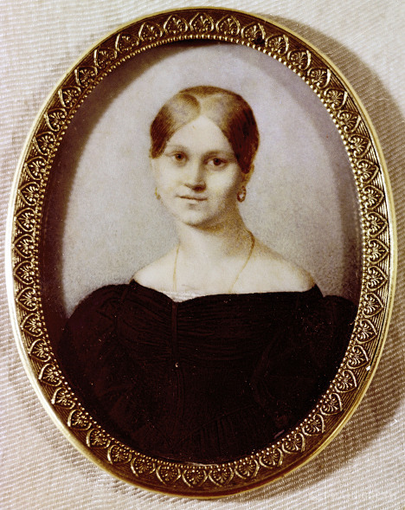
Анна Петровна Керн. (11 (22) февраля 1800— 16 (27) мая 1879)
Поэт впервые встретился Анной Керн на балу в доме Олениных (Петербург 1819 г.). Через несколько лет в Тригорском состоялась их вторая встреча. Эта встреча стала событием в жизни поэта. Анне Керн он посвятил стихотворение «К***» («Я помню чудное мгновенье…», 1925 г.)

Slide 5
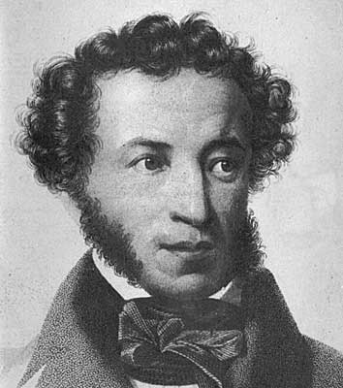
«К***»
«Я помню чудное мгновенье:
Передо мной явилась ты,
Как мимолетное виденье,
Как гений чистой красоты.
В томленьях грусти безнадежной
В тревогах шумной суеты,
Звучал мне долго голос нежный
И снились милые черты…»

Slide 6
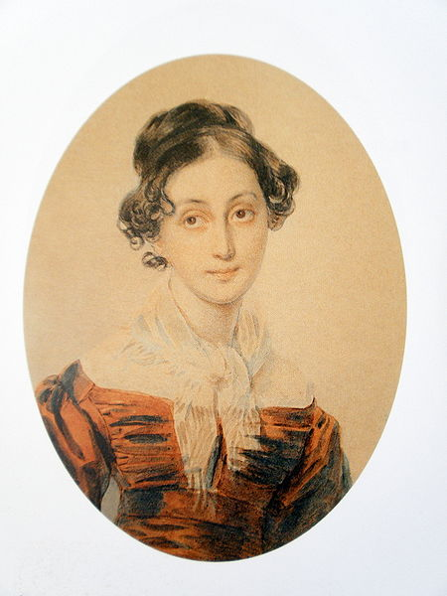
Анна Алексеевна Оленина (11 августа 1808г. — 18 декабря 1888г.)
Стихотворение «Я вас любил…» (1829 г.) посвящено Анне Олениной. Чувство поэта к ней было глубоким, ярким. Пушкин сватался к Анне Олениной, но получил отказ. Родители сочли поднадзорного поэта слишком рискованной партией для своей дочери. (Отец Олениной был Президентом Академии художеств и директором Публичной библиотеки.)

Slide 7
«Я вас любил: любовь еще, быть может,
В душе моей угасла не совсем;
Но пусть она вас больше не тревожит;
Я не хочу печалить вас ничем.
Я вас любил безмолвно, безнадежно,
То робостью, то ревностью томим;
Я вас любил так искренно, так нежно,
Как дай вам бог любимой быть другим».
Олениной посвящены стихи «Её глаза», «Язык любви болтливый», «Не пой, красавица, при мне».

Slide 8
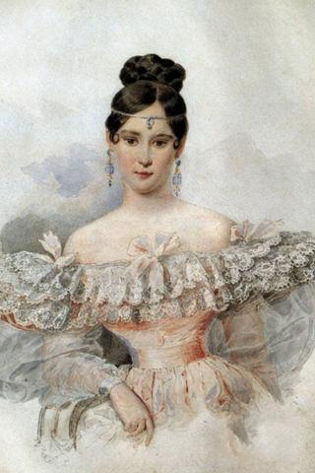
Наталья Николаевна Гончарова. (27 августа 1812- 26 ноября 1863)
Была супругой великого русского поэта Александра Сергеевича Пушкина. Пушкин встретил Наталью Гончарову в декабре 1828 года на балу танцмейстера Йогеля. В апреле 1829 года просил её руки. Из-за неоднозначного ответа матери Гончаровой помолвка состоялась только 6 мая 1830 года. А 8 февраля (2 марта) 1831 состоялось венчание в московской церкви Большого Вознесения у Никитских ворот.

Slide 9
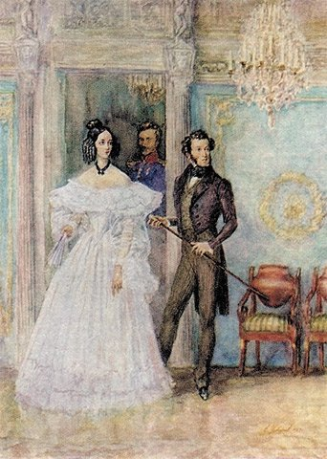
Наталье Гончаровой Пушкин посвятил стихотворение «На холмах Грузии лежит ночная мгла…» (1829 г.)
«На холмах Грузии лежит ночная мгла;
Шумит Арагва предо мною.
Мне грустно и легко; печаль моя светла;
Печаль моя полна тобою,
Тобой, одной тобой... Унынья моего
Ничто не мучит, не тревожит,
И сердце вновь горит и любит — оттого,
Что не любить оно не может.»

Slide 10
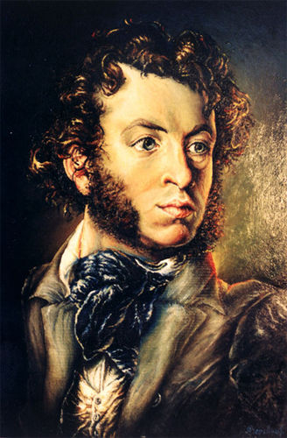
Каждое стихотворение – свой неповторимый мир, свои оттенки развития чувства любви. Разлука, грусть, страдания сопутствуют самым лучшим стихотворениям Пушкина о любви.
В любовной лирике поэта отчётливо проступает мысль, что любовь, даже неразделённая, даже безответная, - огромное благо. Пушкин воспринимает любовь как удивительный, божественный дар. Любовь – прекрасное чувство, которое «приподнимает» человека над обыденностью, помогает по-настоящему ощутить полноту и многообразие жизни.

